Slide 1
“The most beautiful experience we can have is the mysterious. It is the fundamental emotion that stands at the cradle of true art and true science.” ― Albert Einstein, The World As I See It

Slide 2
ביקורי בית -התערבות היפנוזה ופסיכולוגיה רפואית – "חיובית "
אריה מישקין פסיכולוג קליני ורפואי בכיר
מכון מוכר להדרכה ולימוד היפנוזה

Slide 3
ביקורי בית
1. תוכנית REACHING OUT ביה"ח איתנים
2. טיפול ממוקד בסימטום על רקע רפואי
3. מקרים אונקולוגים
4. טיפול בכאב על רקע רפואי

Slide 4
עקרונות טיפוליים
מיקום Setting
גבולות הקשר ((Lewin
$$
Emotional Based Medicine=
Evidence Based Medicine

Slide 5
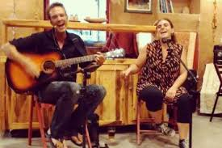

Slide 7
T.e.a.m. (Araoz , 1985 )
Trust
Expectations
Attitude
Motivation

Slide 8
Bio-Psycho- Social Orientation
( Levine , 1973)
Notes:
)

Slide 9
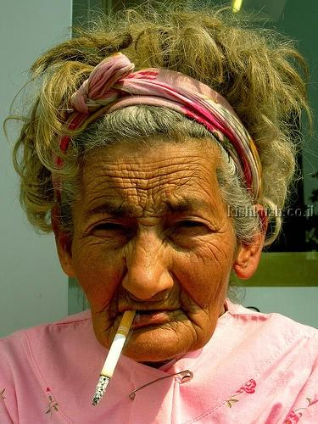
ברטה
בת 72
עו"ד בפנסיה ממשרד ממשלתי
לא יוצאת מביתה מספר שנים
מעשנת כרונית
ללא זיכרונות מילדותה במולדביה
רצון להשתתף בחתונת הנכדה

Slide 10
התערבויות
הכנה לטיפול דה סנסיטזציה
הכנה לשימוש בהיפנוזה
הקלטת תרגיל גוף-נפש (מישקין )
הקלטת תרגילי Future Projection
Age Regression
Self-Hypnosis
טיפול תמיכתי

Slide 11
מתי
בת 54
עו"ד במשרד ממשלתי עד לפני חדשיים
ליווי החבר
סרטן מתקדם בבטן
כאבים עזים בכל צעד
מתקשה עם התשלום לביקור בית

Slide 12
התערבויות
הכנה להתערבות היפנוטי
תגובה ++++
הזמנה לביקור בית והמשך טיפול

Slide 13
התערבויות
הכנה לטיפול היפנוטי
התרוממות יד
הקלטת תרגילי היפנוזה גוף-נפש (מישקין )
העצמה
גישה חיובית
שיעורי בית

Slide 14
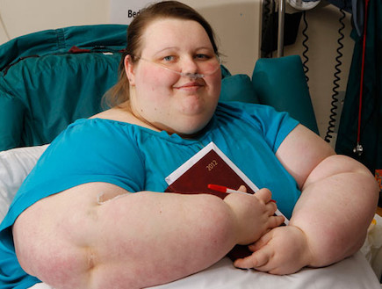
שני
בת 51
עו"ס ומטפלת אלטרנטיבית
סובלת מכאבים ונפיחות בברקיים
חולה מולטי פתולוגי
Notes:
סובלת מכאבים בברקיים

Slide 15
בזמן טיפול בכאב
5 פגישות כולל היכרות
התעלפות וחשש לשבץ מוחי
ATAXIA
המשך לח"ד 210 אך ירידה של הנפיכות ברגליים וכאב
אמונה שיש אנרגיות של קללה עליה שמחליא ופוצע את העובדים ואלה שבסביבתה
סיכסוך בין אחים לגבי הטיפול באם בת 95

Slide 16
התערבויות היפנוטיות
קלטת טעימה
Arm Levitation
זיכרון טעם / ריח התרופה ZEPHO

Slide 17
בזמן המשך טיפול היפנוטי
אמונה שלה ומקשרים אחרים שיש לי כוחות על ואני אציל את חייה ממוות ואמנע מהצורך לדיאליזה
המשך ביטויי הקללה כולל הפגיעה בי
עולם צוות שיקום
תוספת בניה בבית הדירות
המשך מורכבות התה המשפחתי
התיעצות עם מומחה ארצי בתחום אלרגיה

Slide 18
שלבי המשך טיפול
הפסקה חודשיים
בקשה לטיפול קבוע כל יום ( הופסק אחרי שבוע שחולה )
הפסקה חודשיים
שלב אחרון

Slide 19
“It is not that I'm so smart.
But I stay with the questions much longer.”
Albert
Einstein

